Slide 1


Oppmerksomhetstrening
Time 3: De stressende tankene
©Læringsmiljøsenteret

Slide 2
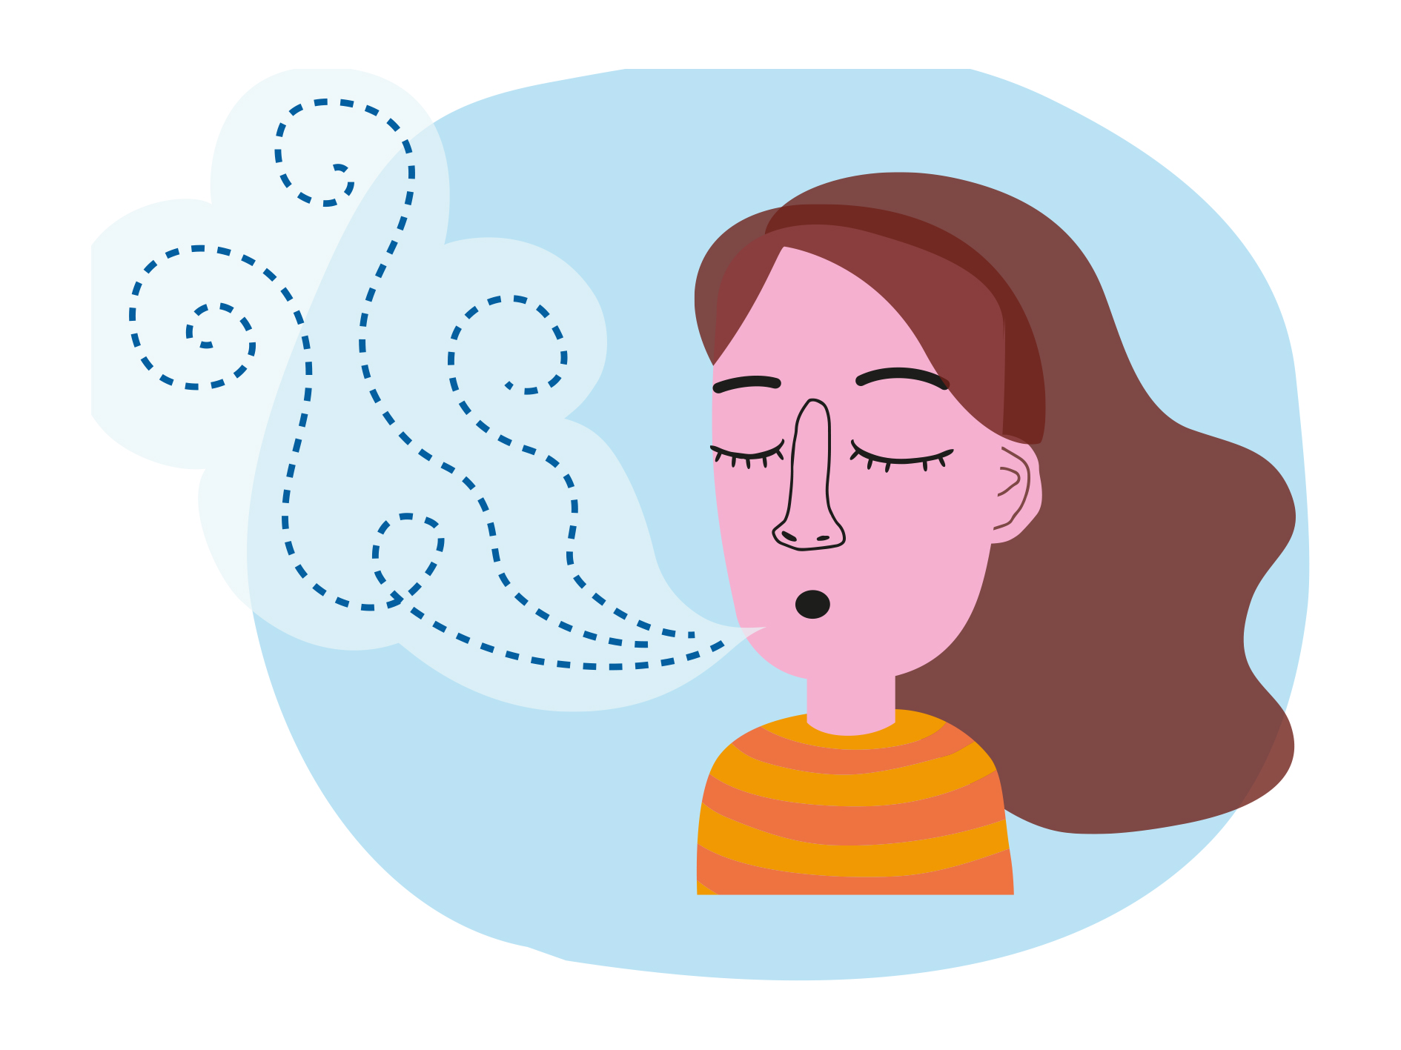
Timens tema
Til denne timen:
  Hvordan var det å pusse tenner med motsatt hånd av det du vanligvis gjør?
  Hvilke andre «autopiloter» forsøkte du ut?
  Hvordan var det å prøve ut «pusteanker ved magen»?
Tema for timen: Stressende tanker og hvordan vi kan redusere slike tanker
©Læringsmiljøsenteret

Slide 3

Pustepause
©Læringsmiljøsenteret

Slide 4
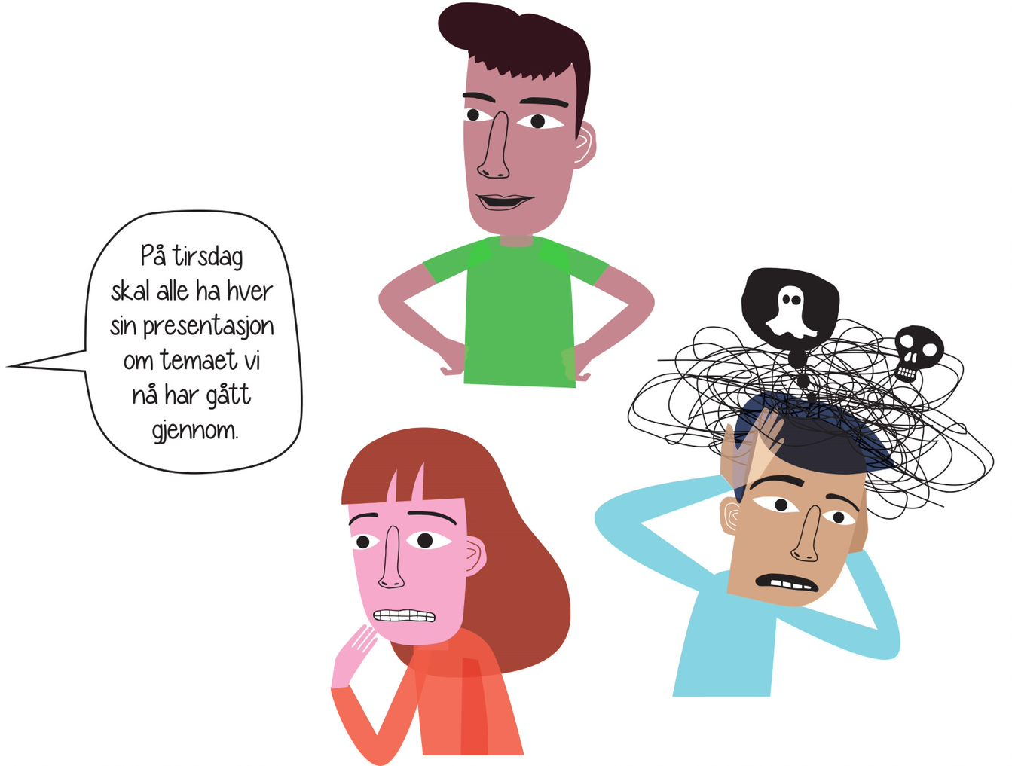
Hva gjør stress med oss?
Hva er egentlig stress?
Hva gjør stress med oss, både inni hodet og med kroppen?
Er alt stress?
©Læringsmiljøsenteret

Slide 5

Girafføvelsen
©Læringsmiljøsenteret

Slide 6
Bekymringer og grublerier
Bekymringer er negative tanker om fremtiden
Grublerier er negative tanker om fortiden
Oppmerksomhetstrening kan hjelpe til å ikke la slike tanker ta overhånd
Rullegardinøvelsen kan hjelpe
©Læringsmiljøsenteret

Slide 7
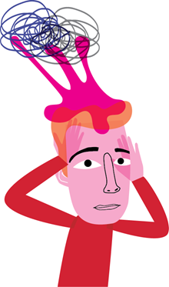
Grubletid for tyggistanker
10-15 minutter
Én dag i uken
Invitér tyggistankene til grubletiden
©Læringsmiljøsenteret

Slide 8
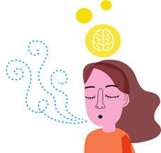
Å være oppmerksom på tankene
©Læringsmiljøsenteret

Slide 9

Refleksjon over nytteverdien
Hva synes du om temaet
oppmerksomhetstrening?
Hva i temaet oppmerksomhetstrening har vært nyttig for deg?
  Hvorfor har det vært nyttig?
Har ikke temaet oppmerksomhetstrening vært nyttig for deg?
  Hvorfor har det ikke vært nyttig?
©Læringsmiljøsenteret

Slide 10
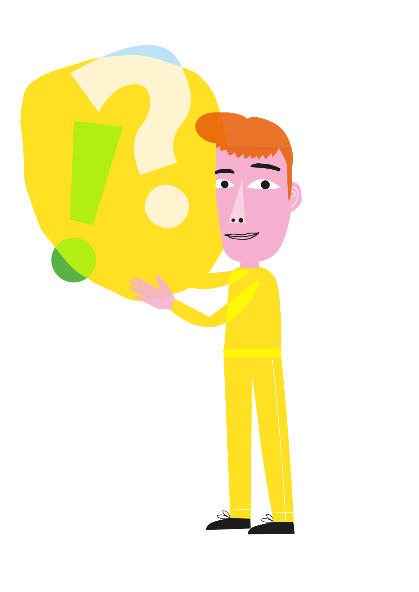
Oppgaver til neste gang
Tenk gjennom:
  Hva slags tyggistanker har du hatt som du kommer på?
  Hvordan pleier du å forholde deg til slike tanker?
©Læringsmiljøsenteret

Slide 11
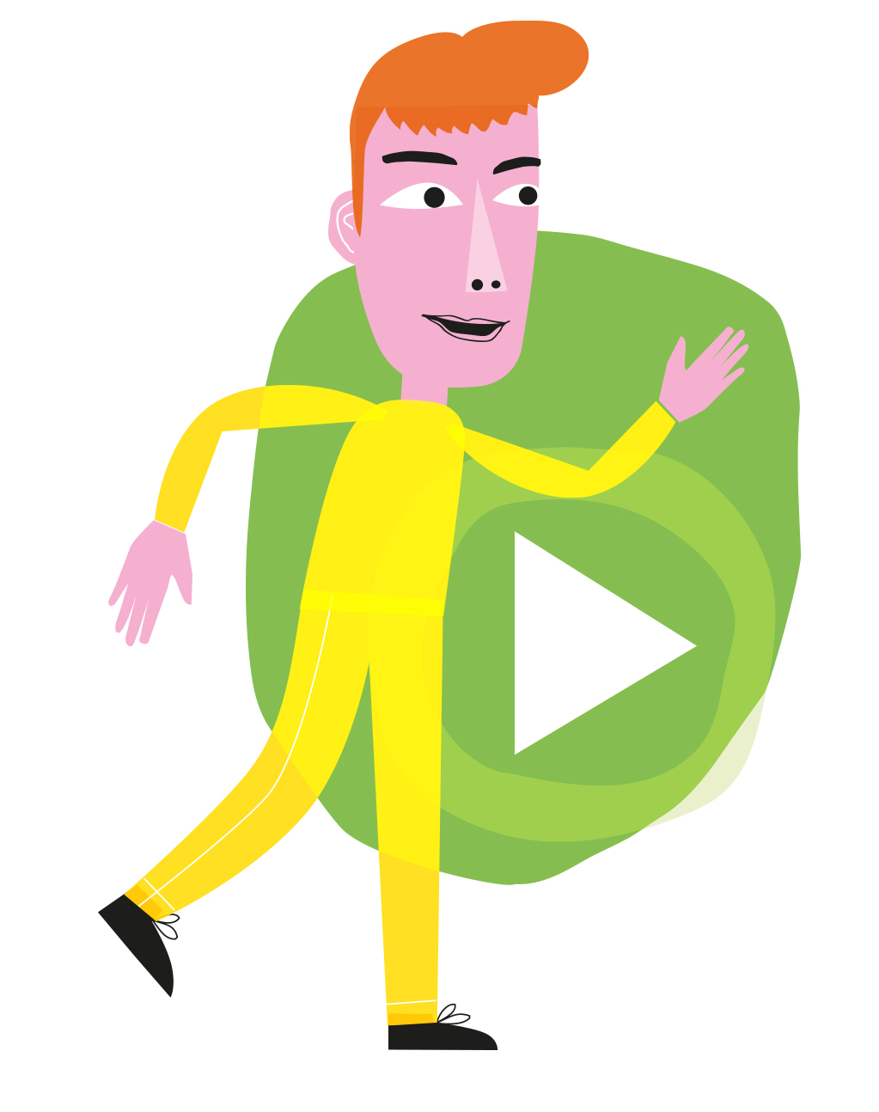
Oppgaver til neste gang
Prøv ut:
  Bare vær oppmerksom på tanker som kommer, og forsøk å se på dem ovenfra (fugleperspektiv)
  Velg et tidspunkt kommende uke til grubletid, og be grublerier eller bekymringer som kommer utenom dette tidspunktet, om å komme tilbake til deg i grubletiden
  Lytt til øvelsen «å være oppmerksom på tankene dine» i ROBUST-appen minst én gang
Gjør følgende:
  Dersom du opplever bekymringstanker eller grubler på noe under undervisningen, bestem deg for en grubletid kommende uke og inviter bekymringen eller grublingen tilbake da
©Læringsmiljøsenteret

